Slide 1
Медицинские и социально-культурные аспекты аборта
Выполнила студентка
лечебного факультета
4 курса 11 группы
Баборень М.С.

Slide 2
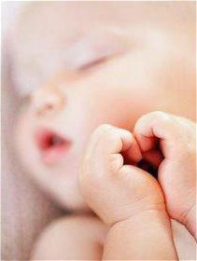
Содержание
Определение аборта
2. Противоположные точки зрения о проблеме аборта
Аргументы против моральной допустимости аборта
Аргументы в защиту моральной допустимости аборта
Последствия аборта
Заключение
Литература

Slide 3
Определение аборта
Конечно, проблема аборта многозначна. Она имеет и демографический смысл, она имеет и политическое и социальное значение, а также она имеет очень важный этический аспект. Острота в обсуждении проблем аборта сохраняется, несмотря на то, что эта проблема "стара как мир". Исторически отношение врача к аборту является одной из первых и основных этико-медицинских проблем, сохраняющих свою актуальность и сегодня. Это объясняется тем, что проблема аборта концентрирует в себе отношения между людьми на уровне нравственного, юридического, социально-политического, религиозного, научного сознания.
Аборт - искусственное прерывание беременности путём удаления плода из матки в сроки до 22 недель от зачатия (до момента, когда возможно рождение жизнеспособного ребёнка) или на более поздних сроках. Может выполняться как инструментальным, так и медикаментозным путём (провоцирование выкидыша). Медицинский аборт представляет собой преднамеренное прерывание беременности по медицинским и социальным показаниям.

Slide 4
Противоположные точки зрения о проблеме аборта
Вокруг столь сложной и деликатной темы сложились две противоположные точки зрения. Аборт - это сугубо личная, интимная проблема, которая никого, кроме самой женщины, не касается, в которую никто не должен вмешиваться. Это просто одна из медицинских операций, и как в случае каждой хирургической операции все проблемы решаются врачом и пациентом. Если коротко выразить эту точку зрения, можно сказать так: “Аборт - это медицинская проблема”. Вторая точка зрения представляет собой противоположный полюс: аборт оскорбляет моральное чувство, поэтому здесь существует моральная, этическая проблема, и при том сложнейшая.

Slide 5
В любой ситуации выбирайте жизнь и знайте, что вам ни разу не придется об этом пожалеть!

Slide 6
Аргументы против моральной допустимости аборта
Главным таким аргументом может считаться следующий: зародыш является человеческим существом. А поскольку право на жизнь составляет неотъемлемое право каждого человеческого существа, то зародыш тоже имеет такое право. Значит, аборт недопустим с моральной точки зрения, аборты следует запретить (в тех странах, где они разрешены) и ни в коем случае не разрешать (если они в данное время в данной стране запрещены). Как можно заметить, самым важным элементом этой аргументации является утверждение: зародыш - это человеческое существо. Данный довод воспринимается на уровне простого житейского наблюдения как самоочевидный, не нуждающийся в каких-то особых доказательствах. В его пользу говорит и известная восточная традиция, согласно которой возраст человека отсчитывается с момента зачатия, а не с момента рождения.

Slide 7
Аргументы против моральной допустимости аборта
Но даже если и потребуются доказательства, то приводятся такие научно-установленные факты, как то, что человеческий зародыш довольно раннего возраста, уже в девять недель, имеет лицо, пальцы, внутримозговую активность и т.п., или, что, более того, уже в гене запрограммированы основные черты личности человека. Следовательно, ни при каких обстоятельствах аборт морально не может быть оправдан.
Возникает еще один пункт, который подлежит анализу и доказательству: именно тот пункт, который категорически утверждает - “ни при каких обстоятельствах”. Но есть случаи, когда существуют медицинские противопоказания, когда беременность и роды таят в себе реальную угрозу для жизни матери. Или в других, не менее драматических обстоятельствах, которые тоже, к сожалению, случаются: когда беременность произошла в результате изнасилования, абсолютно вопреки воле и желанию женщины.

Slide 8
С какими бы трудностями вам не приходилось бы сталкиваться - не желайте смерти вашему ребенку!

Slide 9
Так, в общей антиабортной точке зрения вырисовываются внутренние различия во взглядах. Крайняя антиабортная позиция не признает никаких исключений, никаких смягчающих обстоятельств. Сторонники этой позиции утверждают, что аборт недопустим, даже если беременность и роды опасны для жизни матери, например, при болезни сердца, почек и т.д. и даже если беременность наступила в результате изнасилования. Аргумент при этом прост: ребенок не виноват ни в том, ни в другом случае, и он не должен страдать. Как можно убивать ни в чем неповинное существо, которое не имело сознательного намерения убивать свою мать и непричастно к обстоятельствам зачатия, а стало быть, не несет за них никакой ответственности, и тем более не заслуживает такого наказания, как лишение жизни? Смягченная антиабортная позиция в принципе считает аборт недопустимым, но в виде исключения, в тех случаях, когда возникают медицинские противопоказания или когда речь идет об изнасиловании, допускает его. Сама же допустимость исключений аргументируется необходимостью учитывать желание и интересы матери.

Slide 10
Аргументы в защиту моральной допустимости аборта
Сторонники легализации абортов приводят несколько аргументов:
1. Даже если зародыш — человеческое существо, нельзя не видеть различия между зародышем и человеком. Это различие признается даже для растения: различие между семенем, проросшим ростком и взрослым растением. Даже в случае с растением признается, что желудь и дуб — не одно и то же.
2. Даже противники абортов признают, что это существо именно потому нуждается в матери биологически и социально, что само оно не самостоятельно, не автономно, не может развиваться вне тела матери, но должно существовать внутри нее девять месяцев. Значит, до своего рождения оно еще не самостоятельно и акт рождения определяет именно тот момент, когда оно становится автономным. Именно поэтому рождение является началом жизни человека.

Slide 11
Аргументы в защиту моральной допустимости аборта
Эти два аргумента особенно важно учитывать в двух случаях:
1. В случае беременности в результате изнасилования.
2. Когда беременность не была сознательно желанной.
Нельзя не видеть огромной разницы между детоубийством и лишением жизни не родившегося плода. Последнее иногда может быть вызвано такими причинами, как опасность для жизни и здоровья матери или большая вероятность, что ребенок может появиться на свет неизлечимо больным, обреченным на страдания и смерть.

Slide 12
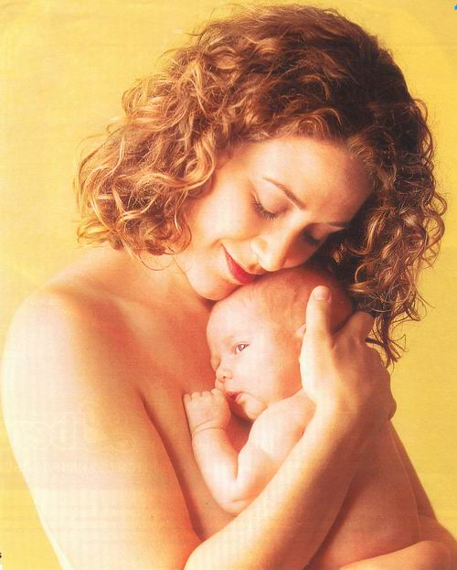
Среди гаммы точек зрения, вокруг проблемы аборта, можно выделить три главные точки зрения: либеральную, консервативную, умеренную. Сторонники первой, либеральной точки зрения, подчеркивают и доказывают прежде всего право женщины на контроль над собственным телом, и склонны рассматривать аборт почти как то же самое, что отделение кусочка ткани из организма женщины. Поэтому отстаивается тезис, что аборт не является недопустимым с моральной точки зрения. Доказывается также, что плод может считаться человеком и иметь право на жизнь только тогда, когда он способен жить вне организма матери.

Slide 13
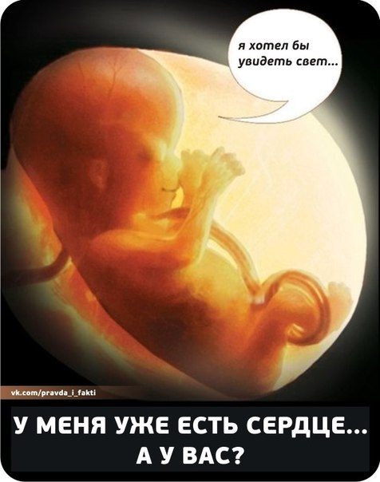
Вторая, прямо противоположная, точка зрения утверждает, что аборт всегда, во всех без исключения случаях, морально недопустим - точка зрения консервативная. Согласно этой точке зрения аборт, даже на самой ранней стадии развития зародыша, является лишением жизни невинного человеческого существа, и потому во всех случаях должен быть запрещен законом и недопустим с моральной точки зрения. Третья точка зрения - умеренная, пытается соединить в себе элементы обеих крайних точек зрения в смягченном варианте, и избегнуть нежелательных выводов, которые могут быть сделаны из них. Все эти точки зрения подвергаются критике.

Slide 14
Последствия аборта
Аборт приносит тяжелейший вред здоровью женщины! Аборт-это противоестественно. Женский организм в процессе беременности адаптируется к процессу вынашивания ребенка. Единственным естественным результатом этого процесса являются роды. Аборт является сильнейшим ударом по всем системам организма. Сама процедура причиняет огромный вред здоровью.

Slide 15
Последствия аборта
ПОСЛЕДСТВИЯ АБОРТОВ В РАННЕМ ВОЗРАСТЕ
Согласно статистике, 70% девушек, забеременевших в подростковом возрасте, прерывают беременность. На сегодняшний день такая ситуация является катастрофической, ведь аборт в 15 лет становится причиной множества проблем со здоровьем и даже летального исхода. Иногда аборт в 16 лет действительно является выходом из ситуации, но только в том случае если причины сделать его действительно серьезные, например, беременность угрожает жизни матери. Но большинство абортов в 17 лет делается по нежеланию обременять свою жизнь ребенком и вызывает ужасные осложнения в дальнейшем, например, эндометрит после аборта. Многие молодые девушки заблуждаются, думая, что последствия аборта таблетками не будут серьезными. Это мнение ошибочное, так как извлечение плодного яйца любым способом опасно для здоровья женщины.

Slide 16
Последствия аборта
ПОСЛЕДСТВИЯ АБОРТА ПРИ ПЕРВОЙ И ПОСЛЕДУЮЩИХ БЕРЕМЕННОСТЯХ
Делать аборт до первых родов очень рискованно, так как во многих случаях это приводит к бесплодию. В чем опасность аборта при первой беременности? В организме беременной женщины на гормональном уровне происходят изменения, резкое прерывание которых приводит к серьезным нарушениям. Еще одна причина, по которой нельзя делать аборт при первой беременности – у нерожавших женщин тонкая слизистая матки, которую легко повредить. Последствием аборта для нерожавших женщин может быть то, что при последующей беременности шейка может раскрыться сама по себе и спровоцировать выкидыш.

Slide 17
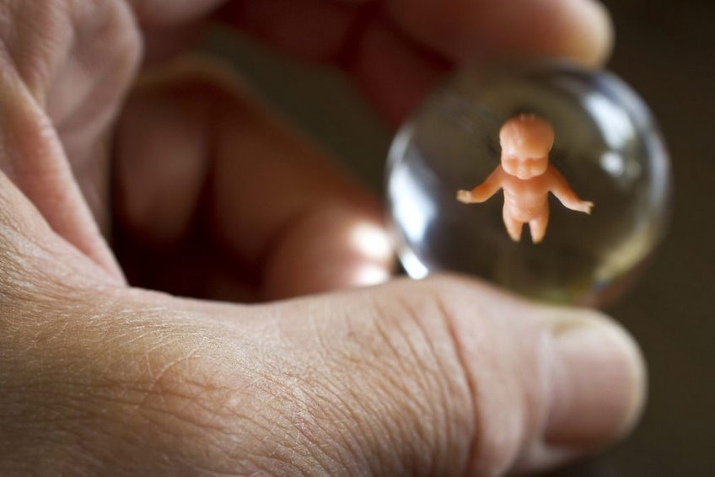
Мнение о том, что последствия аборта на ранних сроках или извлечение плодного яйца при второй и последующих беременностях переносятся не так тяжело, ошибочное. Прерывание беременности всегда опасно для женского здоровья и не зависит от возраста и количества родов. Каждое вмешательство в беременность приводит к большому числу проблем со здоровьем.

Slide 18
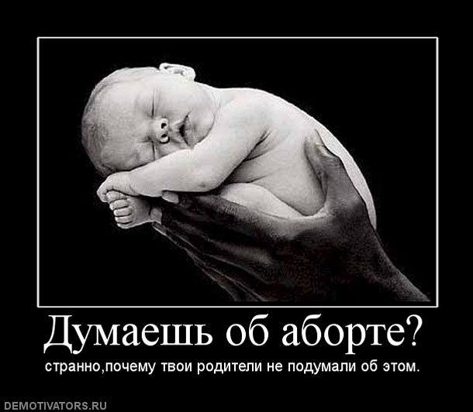
Заключение
Дебаты вокруг аборта продолжаются. Проблема аборта стала одной из центральных проблем современной этики, обсуждение этого вопроса на страницах многих книг и журналов. Проблема аборта позволила высветить целый комплекс сложнейших теоретических проблем этики. И, если бы не дискуссии вокруг аборта, многие их этих теоретических проблем никогда бы и не возникли, не встали бы на повестку дня науки, не стали бы предметом ее анализа, а значит, не стали бы стимулом для ее развития.

Slide 19
Особое значение этой проблемы состоит в том, что она и практически-прикладная и, одновременно, глубоко-теоретическая. Происходит как бы двойной скачок в развитии теории: от практики к теории, затем от теории к практике, и далее вновь и вновь. Но только таким сложным и трудным путем можно добыть новое знание о самом таинственном и загадочном явлении во вселенной - человеке, о его жизни и смерти.

Slide 21
Подумайте сердцем!

Slide 22
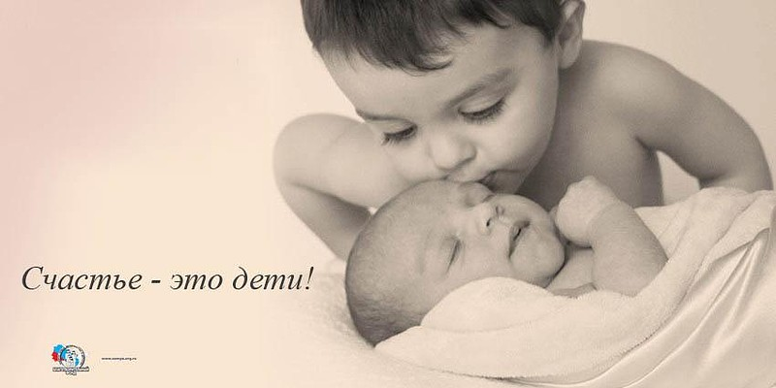

Slide 23
Список литературы:
О беременности, родах и здоровье малышей [Электронный ресурс]. - Режим доступа: http://birth-info.ru . - Дата доступа: 13.03.2018
Современная онлайн-энциклопедия о всех видах абортов и их последствиях [Электронный ресурс]. - Режим доступа: https://prberem.com/ . - Дата доступа: 13.03.2018
Портал о здоровье [Электронный ресурс]. - Режим доступа: http://www.likar.info/. - Дата доступа: 13.03.2018

Slide 24
Спасибо за внимание!

